Slide 1
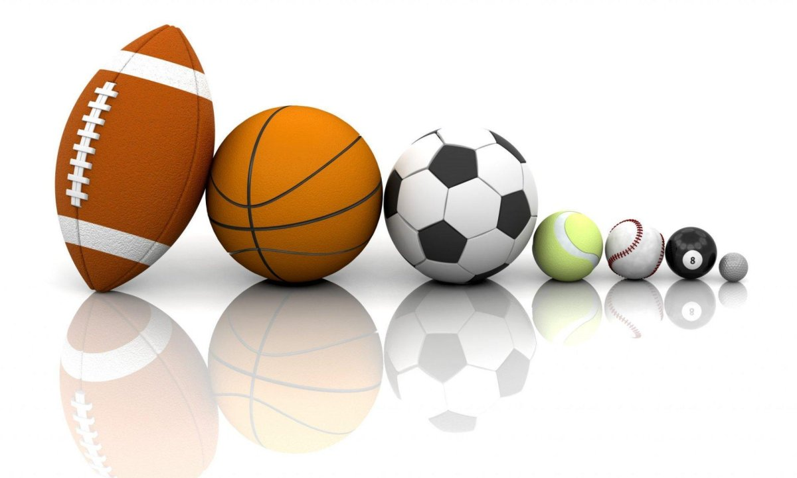
ПРЕЗЕНТАЦИЯ
«ТАКИЕ РАЗНЫЕ МЯЧИ»

Slide 2
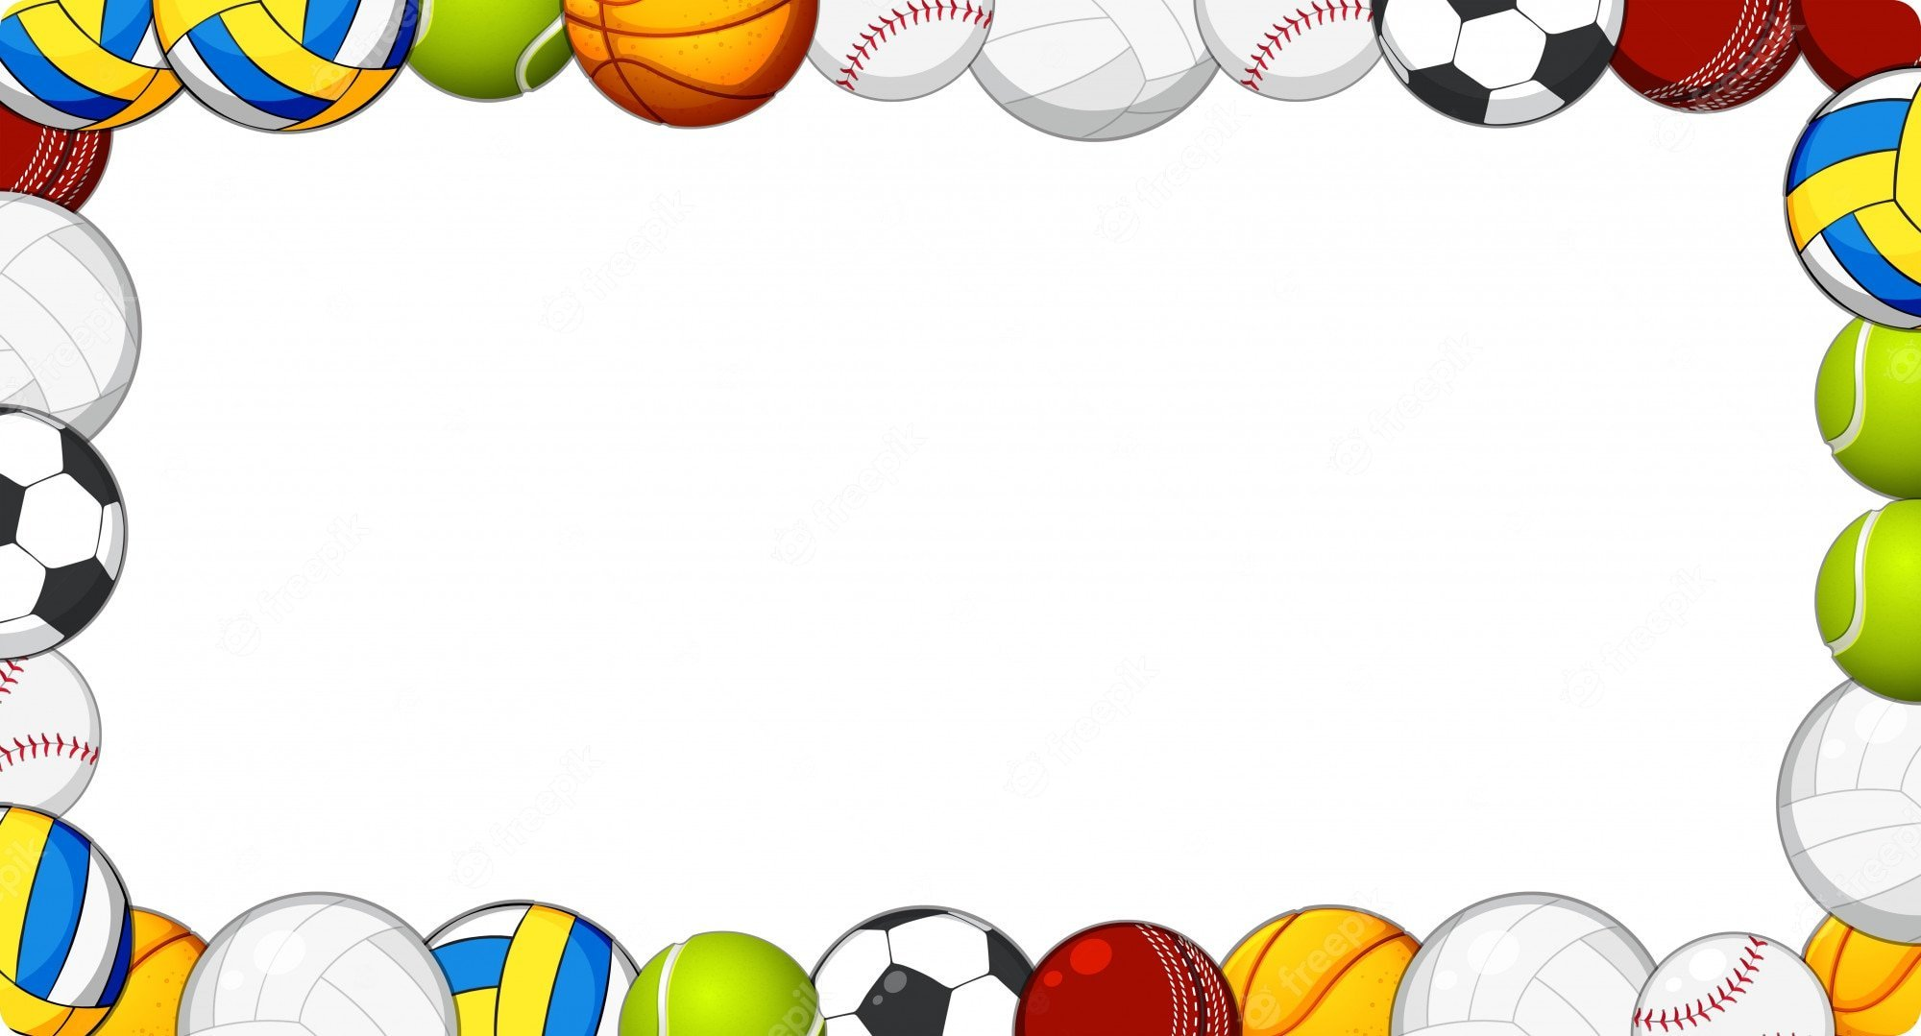
Оттого я так надут, Что меня повсюду ждут. Я бываю баскетбольным, Гимнастическим, футбольным, Нужен в регби и гандболе, В волейболе и бейсболе, В поло, теннисе, хоккее. Кто я, говори скорее?

Slide 3
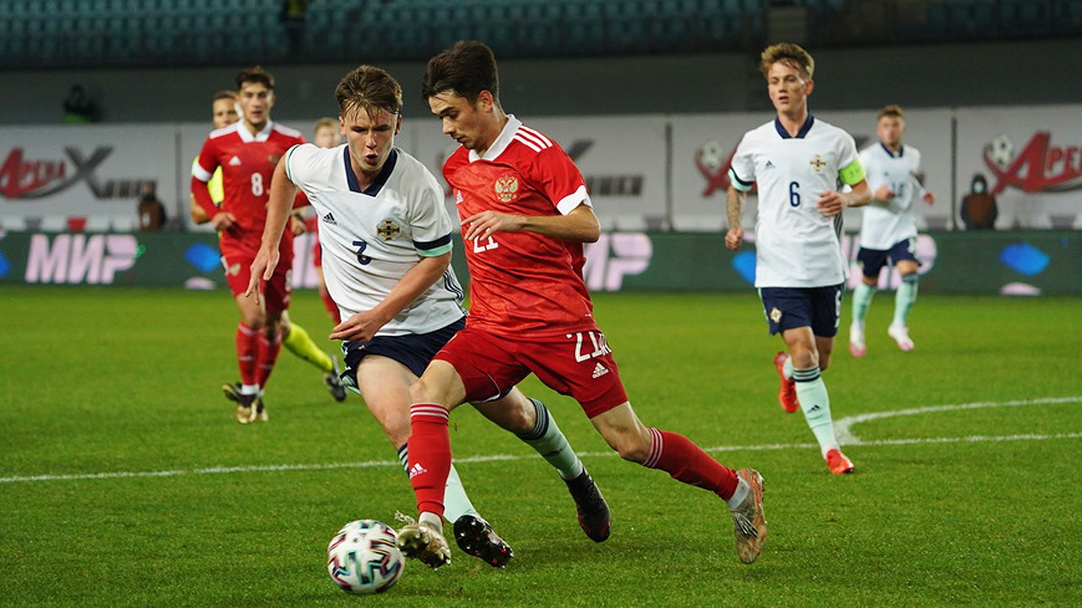
Скорей на стадион, ура! Нас ждет любимая игра. В ней главное, конечно, гол. Зовется та игра – ... (футбол)

Slide 4
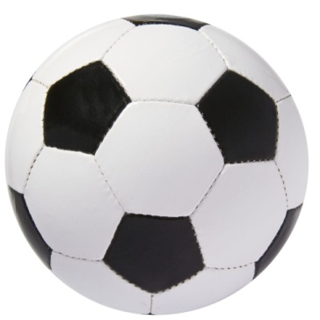
ФУТБОЛ
Футбол – самая популярная командная игра в мире. История «ножного мяча» насчитывает немало столетий. Именно в Англии эта игра была названа «футболом».
Правила. Футбол (англ. «нога и мяч») – спортивная игра на травяном поле, в которой две противоборствующие команды (по 11 человек в каждой, включая вратаря), используя ведение и передачи мяча ногами или другой частью тела (кроме рук), стремятся забить мяч в ворота соперника и не пропустить в свои. Продолжительность игры – 90 минут (2 тайма по 45 минут с перерывом 15 минут).

Slide 5
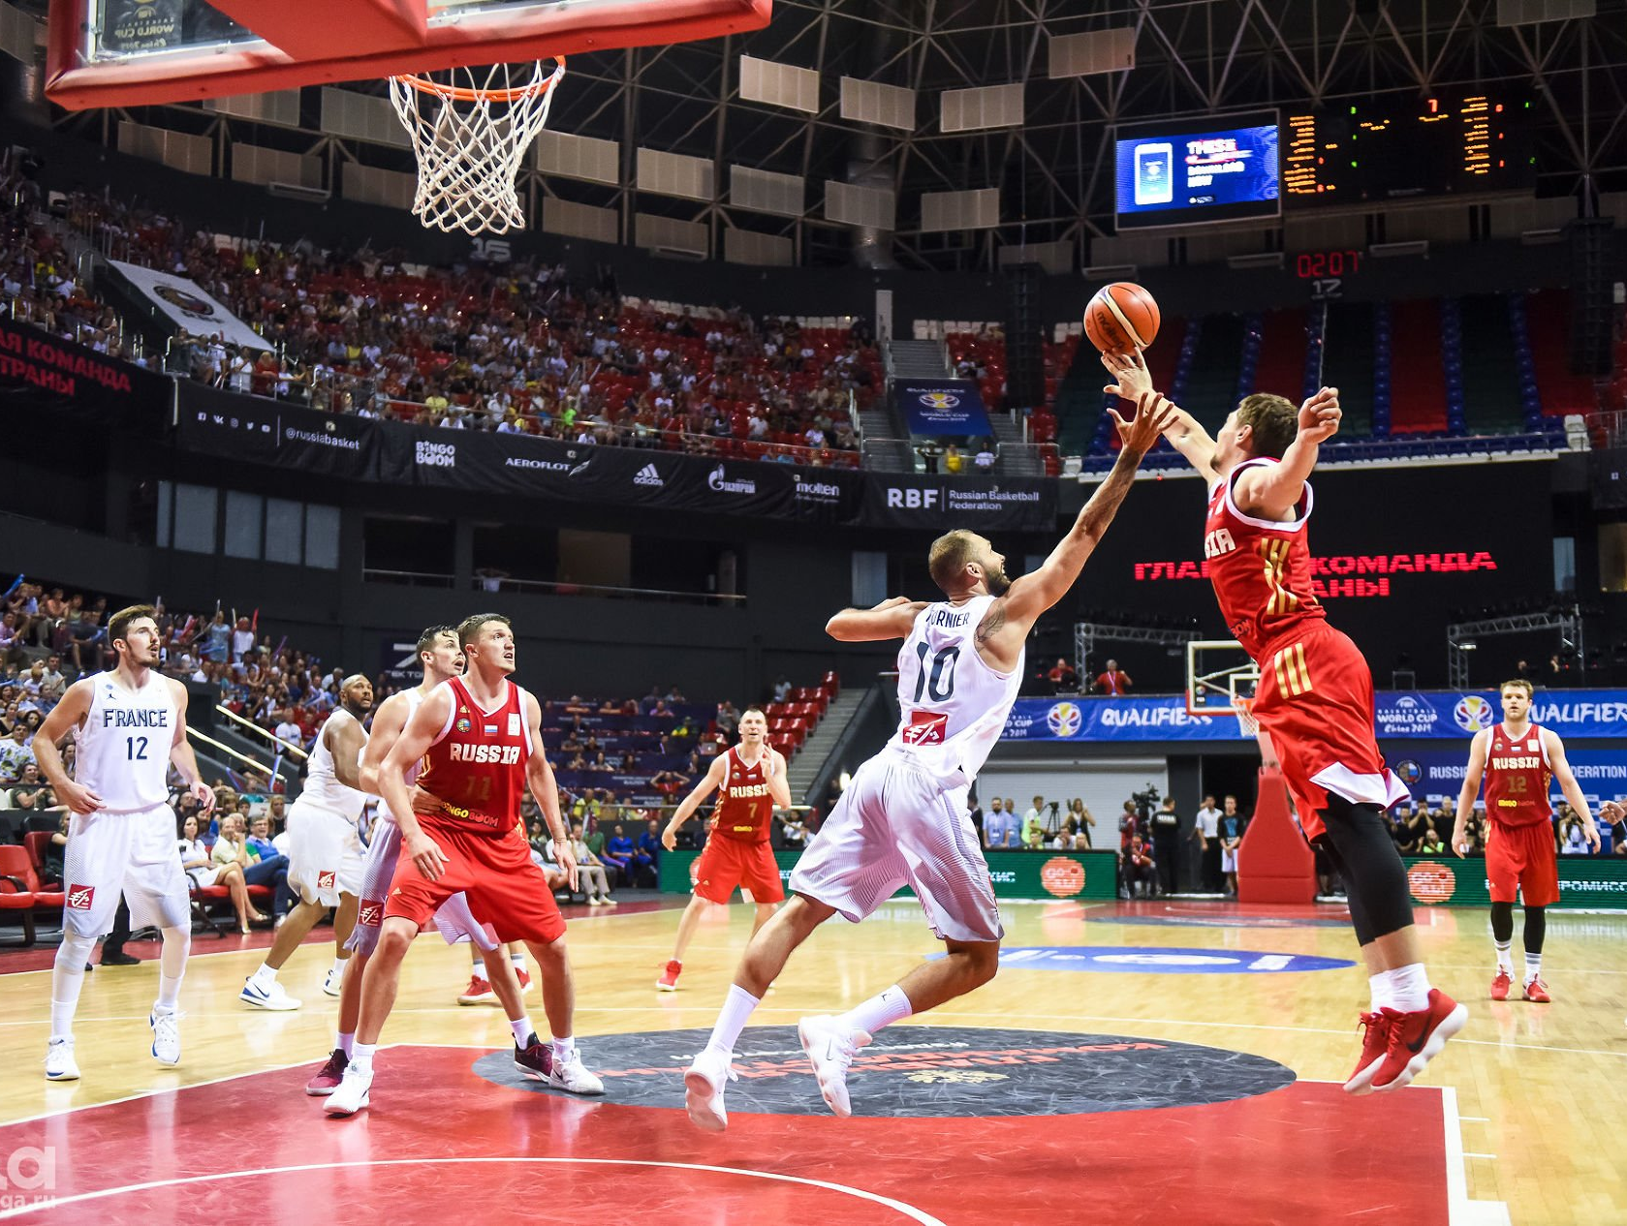
В этом спорте игроки Все ловки и высоки. Любят в мяч они играть И в кольцо его кидать. Мячик звонко бьет об пол, Значит, это… (баскетбол)

Slide 6
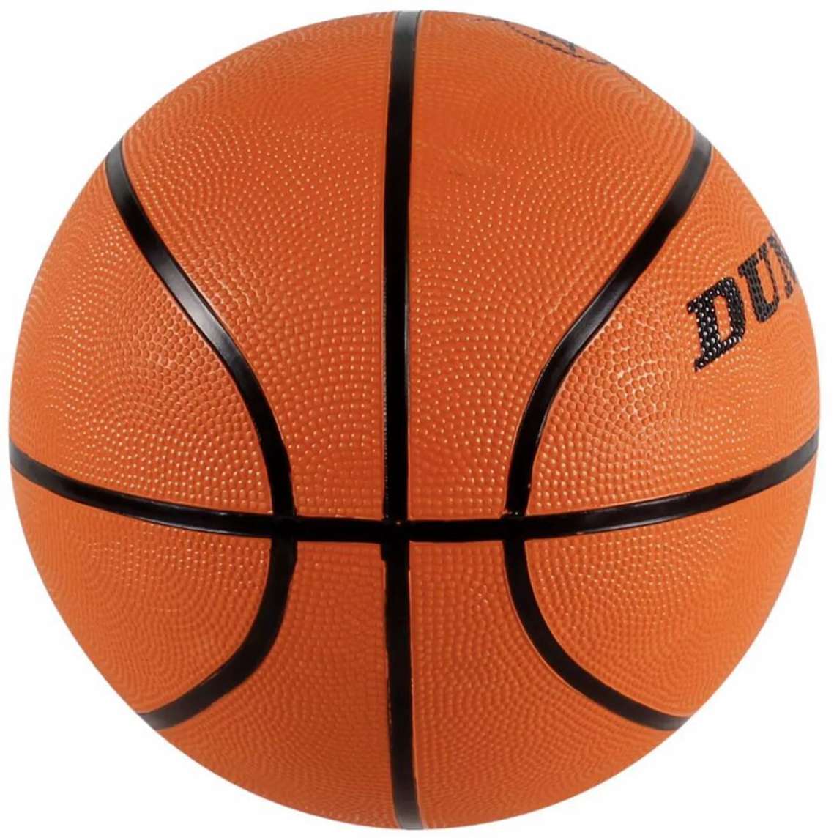
БАСКЕТБОЛ Первый официально зарегистрированный баскетбольный матч состоялся в декабре 1891 года в Америке. В России впервые в баскетбол стали играть в 1906 году. Правила. Матч состоит из четырех четвертей по 10 минут с перерывами по 2 минуты. Перерыв между второй и третьей четвертями игры – 15 минут. Сторона, забросившая больше мячей в этот период времени, является победителем. По мячу можно бить одной или двумя руками в любом направлении, но ни в коем случае не кулаком. Игрок не может бегать с мячом. Игрок должен отдать пас или бросить мяч в корзину с той точки, в которой его поймал, исключение делается для игрока, бегущего на хорошей скорости. Мяч должен удерживаться одной или двумя руками. Не допускаются удары, захваты, удержание и толкание противника. Гол засчитывается, если брошенный или отскочивший от пола мяч попадает в корзину и остается там.

Slide 7
Здесь команда побеждает, Если мячик не роняет. Он летит с подачи метко, Не в ворота - через сетку. И площадка, а не поле У спортсменов в … (волейболе)

Slide 8
ВОЛЕЙБОЛ Родина волейбола – США. Новую игру изобрел в 1895 году Вильям Морган. Он предложил перебрасывать мяч через теннисную сетку, натянутую на высоте около 2 метров. В нашей стране волейбол начал широко развиваться в 1920 – 1921 годах. Правила. Волейбол - командная спортивная игра, в процессе которой две команды на специальной площадке, разделенной сеткой, стремятся направить мяч на сторону соперника таким образом, чтобы мяч приземлился на площадке противника, либо игрок защищающейся команды допустил ошибку. От каждой команды в игре участвуют по 6 спортсменов, всего в команде – 12 человек, замены ограничены правилами. В волейболе может быть от трех до пяти сетов (партий). Одной из команд необходимо набрать в партии 25 очков, отрыв от противника должен быть минимум на 2 очка.

Slide 9
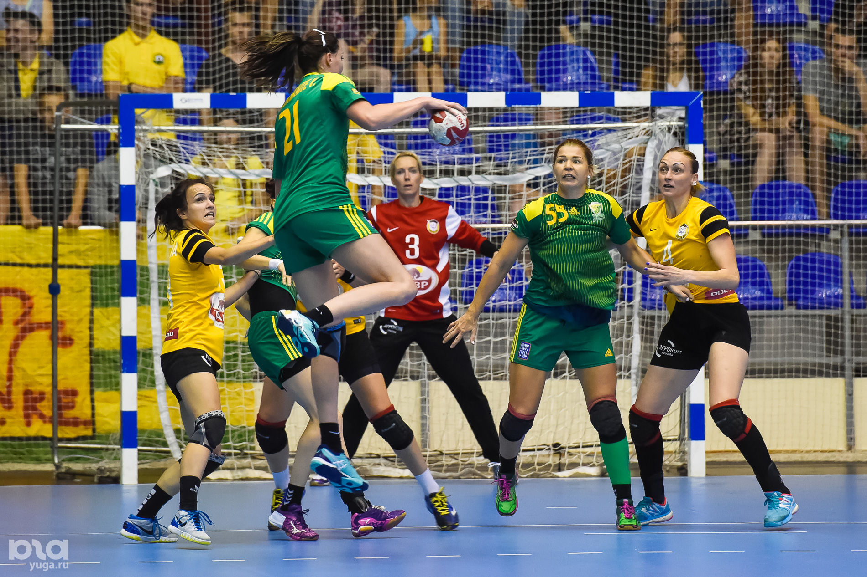
Площадка, мяч, ворота есть. Свою здесь защищаем честь. Руками забиваем гол, Играя меж собой в… (гандбол)

Slide 10
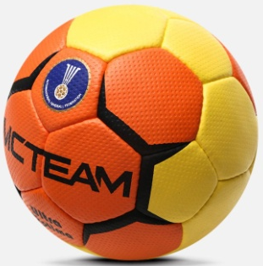
ГАНДБОЛ Гандбол появился в Дании в конце XIX века. В 1898 году преподаватель физкультуры Хольгер Нильсен ввел в уроки физической культуры для женских групп игру с мячом, названную «хаандболд». В 1926 году эта игра была признана международным видом спорта. Правила. Гандбол (англ. «рука и мяч») – командная спортивная игра. Команды состоят из 14 человек, на площадке одновременно могут находиться по 7 спортсменов: 6 полевых игроков и вратарь. Матч состоит из двух таймов по 30 минут с 15-минутным перерывом. Игроки могут бросать, ловить и останавливать мяч, используя руки, голову, корпус, бедра и голени. Удерживать мяч можно не более 3 секунд, а также делать с ним не более 3 шагов, после чего его нужно передать, ударить об пол, или бросить по воротам.

Slide 11
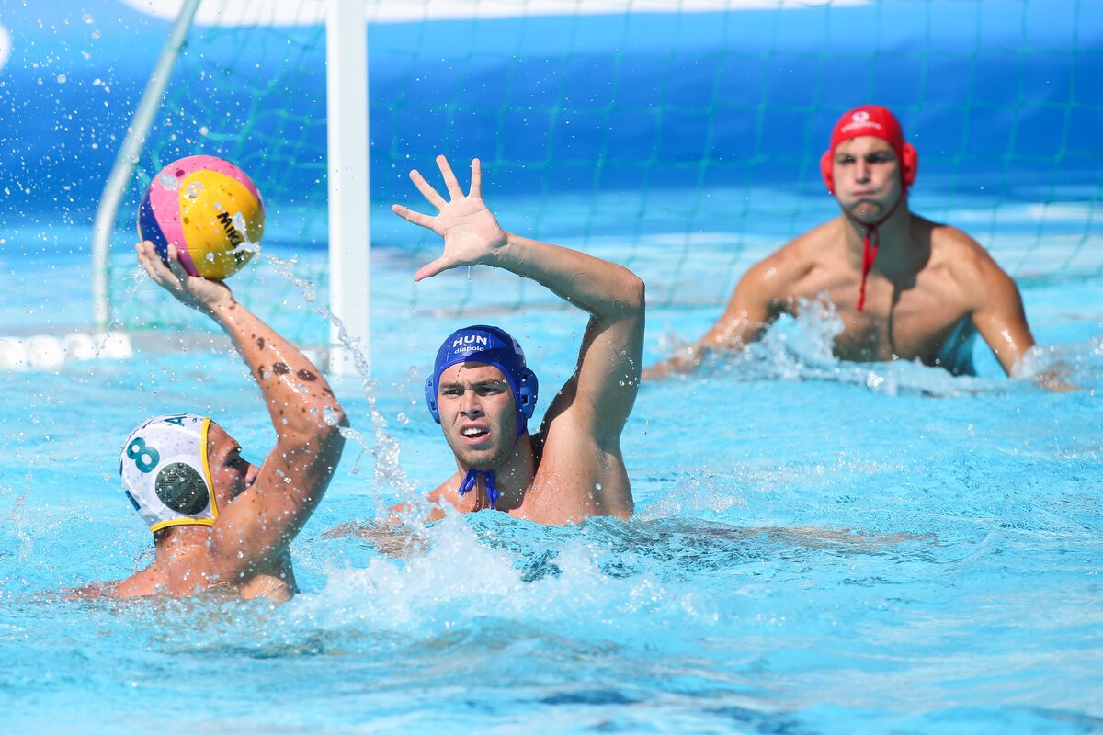
Игроки за мяч сражаются: Атакуют, защищаются, Бьют прицельно по воротам Слева, справа, с разворота. Гол забьют, кричат: «Ура!» Но проводится игра В бассейне, а не на поле. И называется … (водное поло)

Slide 12
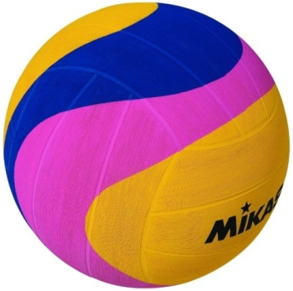
ВОДНОЕ ПОЛО В 1896 году в водное поло начали играть в Германии, Австрии, Швеции, Франции и Бельгии. Правила. Водное поло, ватерполо (англ. «вода и поло») - командная спортивная игра в воде, в процессе которой спортсмены двух команд стремятся забросить мяч в ворота соперника и не пропустить в свои. В игре участвуют по 7 человек от каждой команды, один из игроков – вратарь, всего в команде – 11 человек. Играют четыре периода по 8 минут чистого времени с двухминутными перерывами. Разрешается плыть любым способом, вести и бросать мяч одной рукой (двумя руками играет только вратарь). Нарушение правил наказывается передачей мяча сопернику, удалением или четырехметровым штрафным броском.

Slide 13
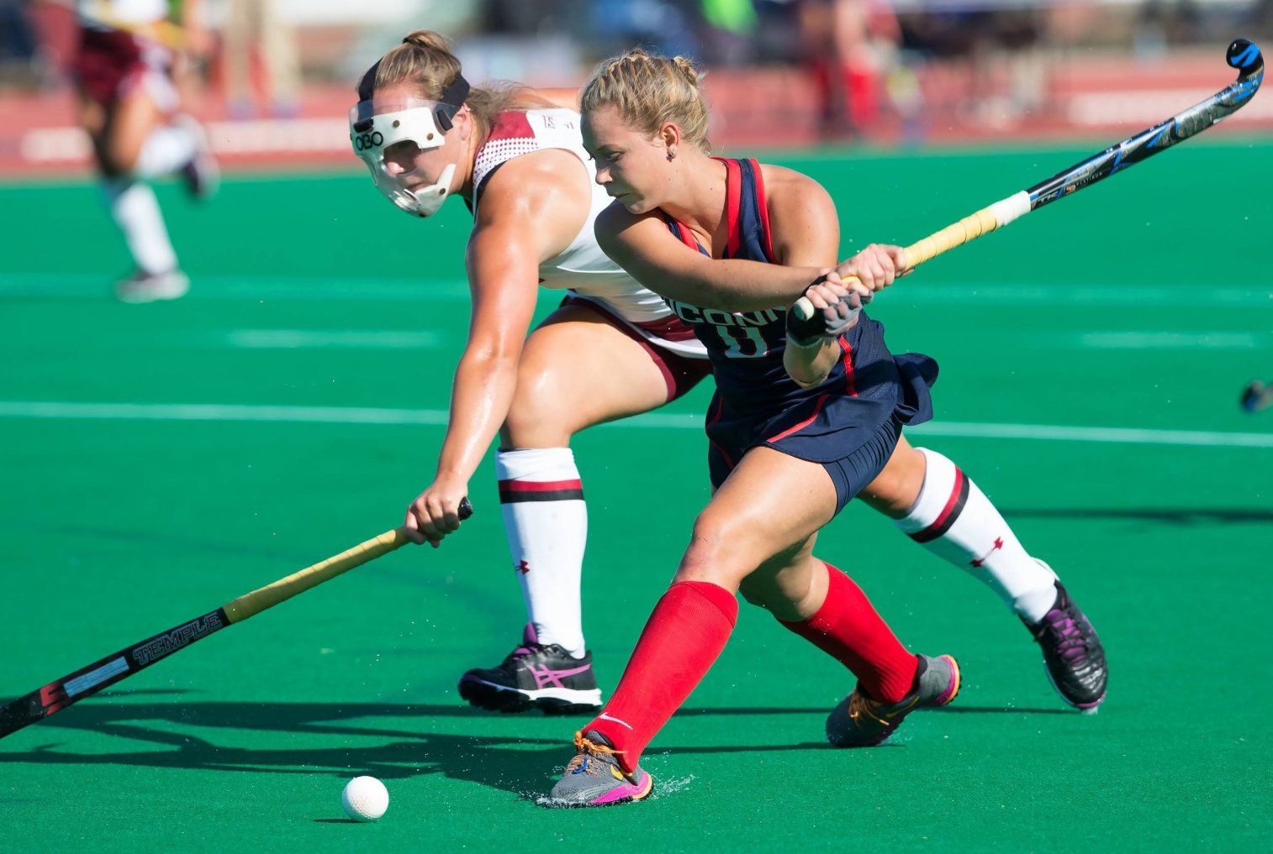
Загадка эта не легка: Пишусь всегда через два К. И мяч, и шайбу клюшкой бей, А называюсь я … (хоккей)

Slide 14
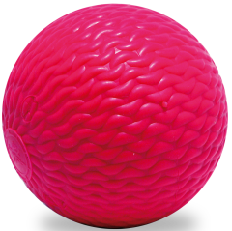
ХОККЕЙ НА ТРАВЕ Хоккей на траве – одна из наиболее древних спортивных игр. В современном виде хоккей на траве возник в Англии в середине XIX века. В нашей стране хоккей на траве начал развиваться с 1969 года. Хоккей с мячом на траве популярен как среди мужчин, так и среди женщин. Правила. Хоккей на траве – спортивная командная игра с клюшками и пластиковым мячом на траве, целью в которой является забросить мяч в ворота соперника большее число раз, чем это сделает команда соперника в установленное время. Игра состоит из двух таймов, каждый из которых длится 35 минут с перерывом 10 минут между ними. В каждой команде по 11 игроков (1 вратарь, 2 защитника, 3 полузащитника и 5 нападающих). Правила игры запрещают в единоборстве корпусом умышленно мешать противнику. Игрок имеет право касаться мяча только плоской стороной клюшки. Касаться мяча руками или ногами может только вратарь.

Slide 15
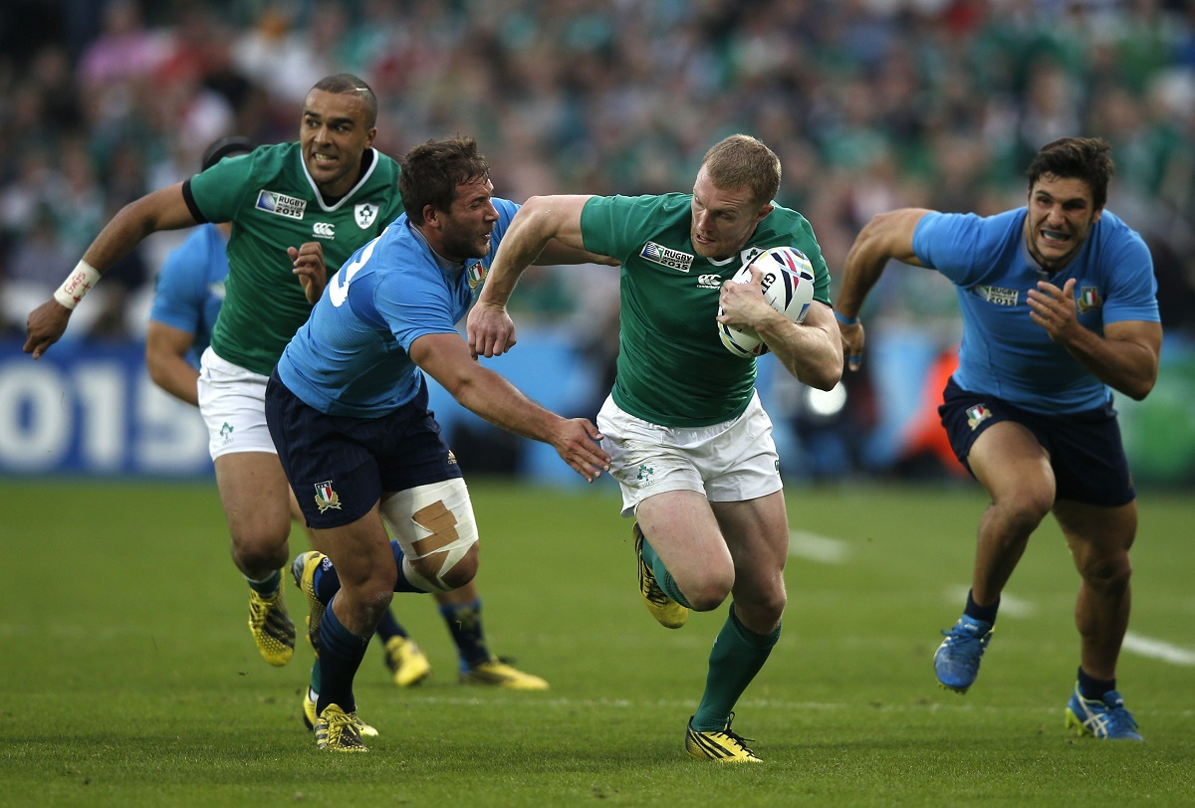
Снаряд есть у боксёров — груша. А в этом спорте «фрукт» получше. Там забивает мяч спортсмен В ворота в виде буквы Н, На сливу очень мяч похож. Вид спорта этот назовёшь? (регби)

Slide 16
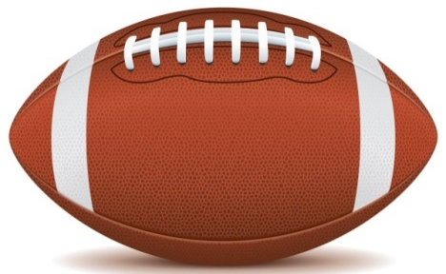
РЕГБИ В 1823 году английский школьник Уильям Уэбб Эллис, играя в футбол, взял мяч в руки и побежал к чужим воротам. Он не просто нарушил правила, а изобрел новый вид спорта — регби. Правила. Регби – командный контактный вид спорта. Цель игры состоит в том, что, передавая мяч друг другу руками и ногами, нужно занести его в зачетную зону соперника или же забить в высокие Н – образные ворота. При этом нужно помешать противнику сделать то же самое. Выигрывают те, кто набрал больше очков. Основное правило регби: мяч нельзя пасовать вперед— только поперек поля и назад. Запрещено атаковать соперника в шею и голову, в воздухе, без мяча, а также сбивать с ног без захвата. Матч состоит из двух таймов по 40 минут с перерывом 5-10 минут. После перерыва команды должны поменяться воротами. От каждой команды на поле одновременно выступают 15 человек (8 нападающих и 7 защитников). Мяч вводится в игру ударом ноги.

Slide 17
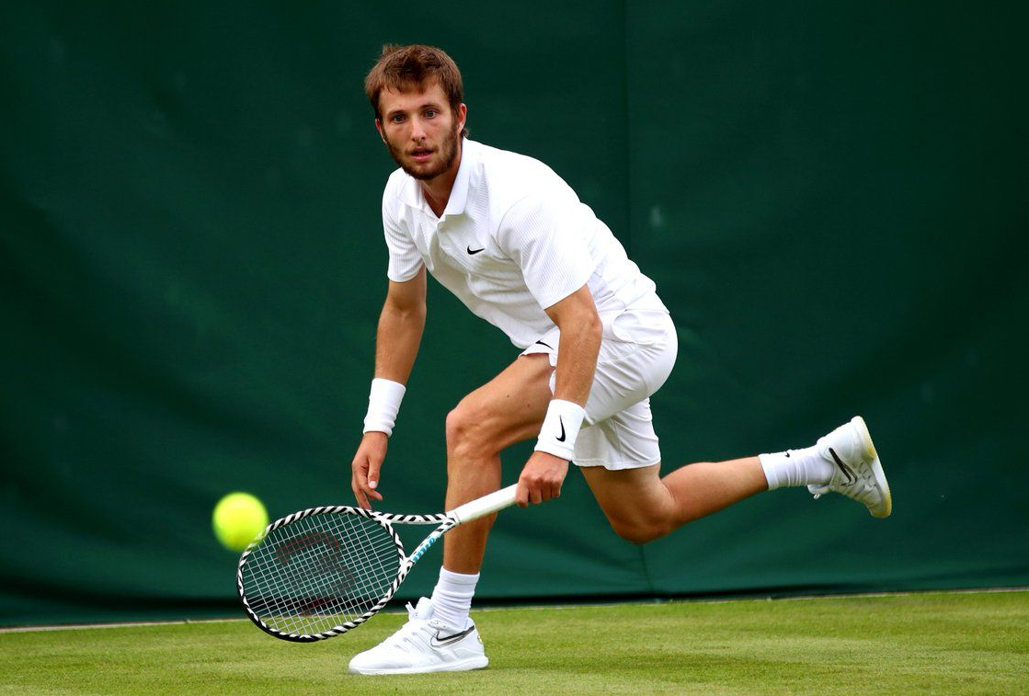
Корт, сетка, мячик и ракетки. Подачу шлёт ударом метким Соперник. Я отбить надеюсь. Спорт этот называют… (теннис)

Slide 18
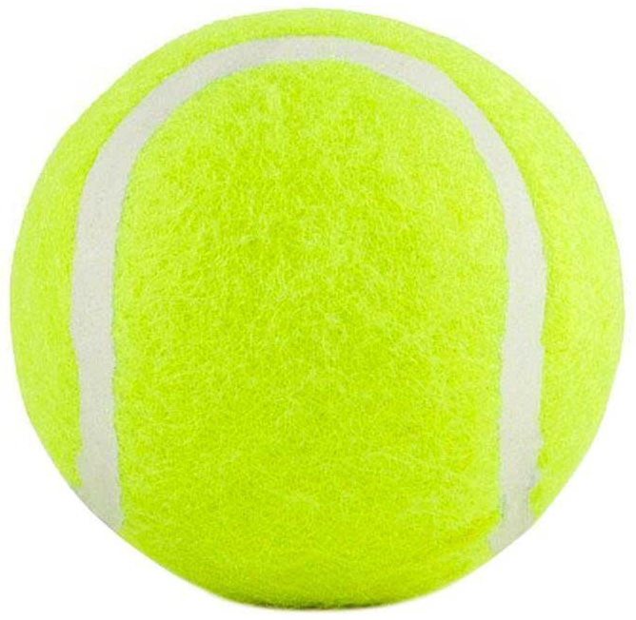
БОЛЬШОЙ ТЕННИС История большого тенниса началась со второй половины XIX века. Считается, что создателем игры является майор Уолтон Вингфилд. Им же были созданы первые официальные правила в 1873 году. Первый официальный турнир по теннису был организован в июле 1877 года, в Уимблдоне. В конце 1870-х теннис начинает развиваться в России. Правила. Большой теннис – вид спорта, в котором два игрока или две команды по два человека соперничают между собой. Цель каждого из игроков / команд – перекинуть ракеткой мяч на сторону соперника таким образом, чтобы соперник не смог его отразить. При этом мяч должен коснуться половины поля соперника не меньше одного раза. Игроки или команды должны находиться по разные стороны сетки. Один из игроков является подающим, второй, соответственно, принимающим подачу. Если один из теннисистов пропустил мяч, то его соперник получает очко. Теннисный матч состоит из «сетов», а они, в свою очередь, из «геймов».

Slide 19
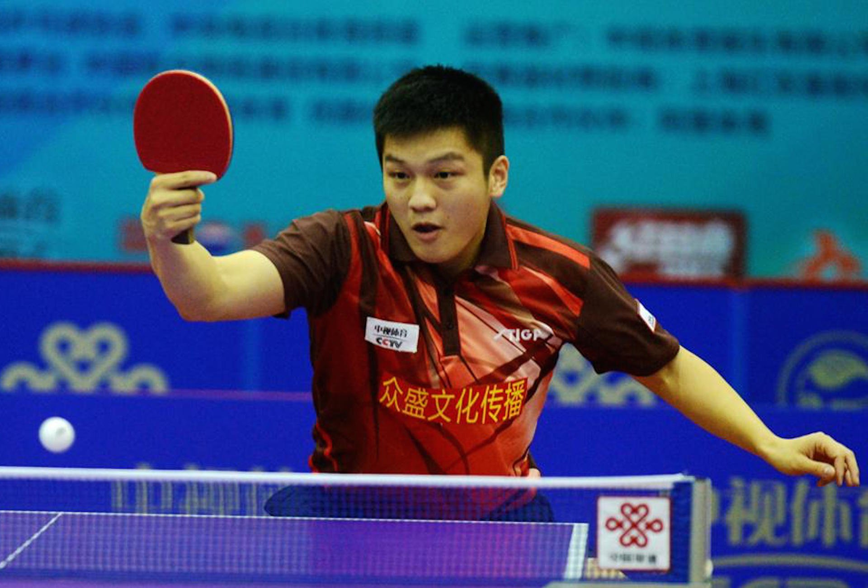
Шарик над столом порхает, От ракетки убегает. Что за классная игра? Угадайте, детвора… (настольный теннис)

Slide 20
НАСТОЛЬНЫЙ ТЕННИС История тенниса уходит своими корнями в далекое прошлое. Настольный теннис возник в конце XIX века в Англии. В конце 1900 г. состоялись первые официальные соревнования по настольному теннису. С 1901 года игра начала носить гордое имя «Пинг-Понг». Оно получилось из сочетания двух звуков: «пинг» — звук, издаваемый мячом, когда он ударяется о ракетку, и «понг» — когда мяч отскакивает от стола. Правила. В соревнованиях могут играть от 2 до 4 человек (одиночная или парная игра). Два игрока или пары стоят за столом напротив друг друга. Игра состоит из пяти или семи партий, а каждая партия из серии розыгрышей. Розыгрыш начинается с подачи одного из игроков. Подающий подбрасывает мяч и ударяет его так, чтобы он коснулся сначала его половины стола, перелетел через сетку и затем коснулся половины противника. Задача каждого игрока – отбивать мяч так, чтобы он ударялся о стол только на стороне противника. Важное правило: в настольном теннисе нельзя касаться стола!

Slide 21
Лента, мяч, бревно и брусья, Кольца с ними рядом. Перечислить не берусь я Множество снарядов. Красоту и пластику Дарит нам… (гимнастика)

Slide 22
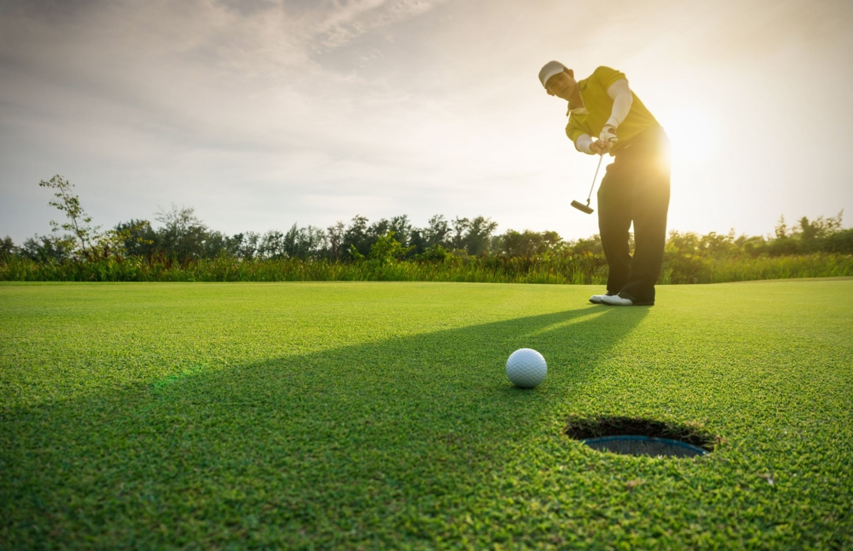
По ровному полю, Зеленому раздолью Клюшкой мяч кидают, В лунку загоняют. (гольф)
Суть игры заключается в том, что отдельные игроки или команды пытаются загнать маленький мячик в специальные лунки, пытаясь пройти отведенную дистанцию за минимальное количество ударов.

Slide 23
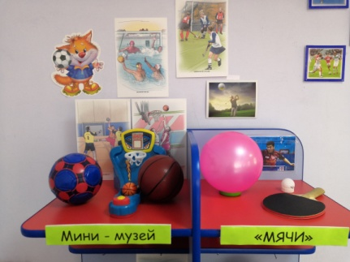
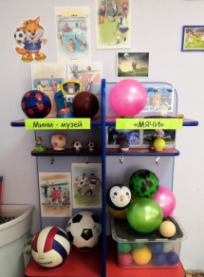
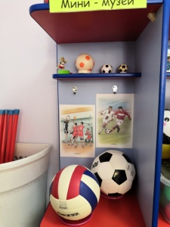
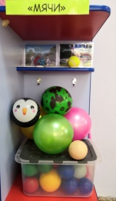
Мини – музей «МЯЧИ»

